Slide 1


Curso Básico de Python
Interface com o Sistema Operacional
Ricardo Ferreira de Oliveira
Professor

Slide 2

O módulo os
O modulo ‘os’ está munido de importantes funções de acesso ao sistema operacional.
Este módulo é relevante para scripts que necessitam lidar com diversos arquivos em diretórios
Curso Básico de Python> Interface com o Sistema Operacional

Slide 3
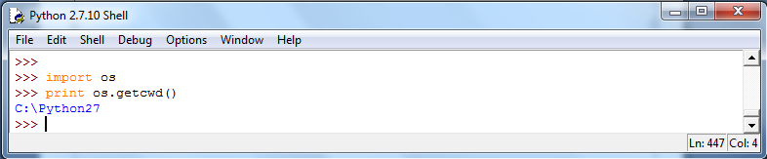
os.getcwd()
Este método retorna o diretório corrente usado pelo Python:
Curso Básico de Python> Interface com o Sistema Operacional

Slide 4
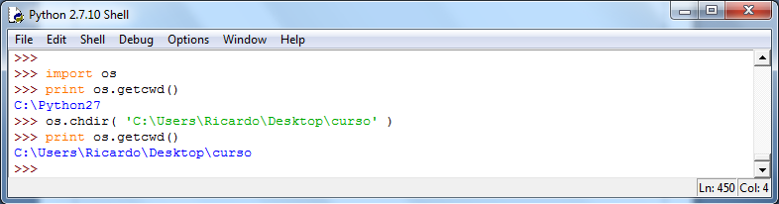
os.chdir()
Este método altera o diretório corrente usado pelo Python:
Curso Básico de Python> Interface com o Sistema Operacional

Slide 5
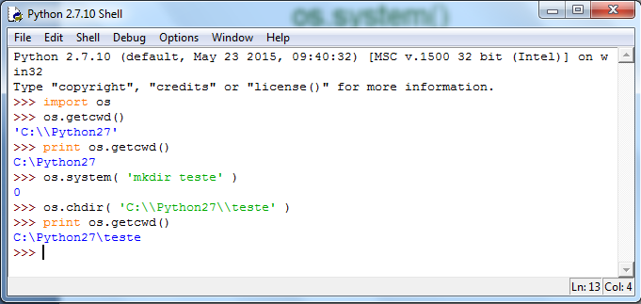
os.system()
Este método executa um comando no shell do sistema:
Curso Básico de Python> Interface com o Sistema Operacional

Slide 6
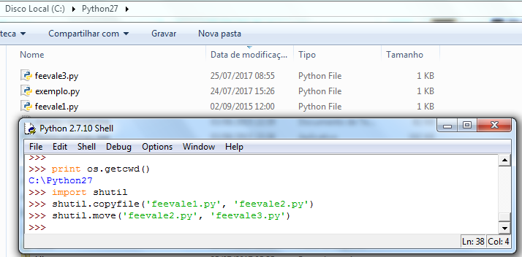
O módulo shutil
Este módulo é usado em tarefas de gerenciamento de arquivos e diretórios:
Curso Básico de Python> Interface com o Sistema Operacional

Slide 7
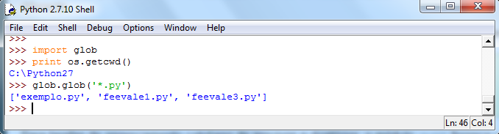
O módulo glob
Este módulo fornece uma função para criar listas de arquivos a partir de buscas em diretórios:
Curso Básico de Python> Interface com o Sistema Operacional

